Slide 1


ТОВ”Грін Фрост”
Підсумкове щорічне зібрання
ГС «Холодильна асоціація України»
Ковальчук Олег,
менеджер проектів ТОВ “Грін Фрост”
21 грудня 2018

Slide 2
ТОВ”Грін Фрост”
Місія компанії
“Грін Фрост” - відповідальний партнер
Головна задача – виконання замовлень клієнтів з урахуванням специфічних вимог на найвищому рівні
Пропонуємо обладнання та комплектуючі від всесвітньо відомих виробників. Успіх компанії обумовлений надійністю продукції

Slide 3
ТОВ”Грін Фрост”
Напрямки діяльності
І. Постачання обладнання та комплектуючих
для холодильних систем та систем кондиціонування
ІТАЛІЯ, НІМЕЧЧИНА, ПОЛЬША, КИТАЙ
ІІ. Виробництво компресорно-конденсаторних агрегатів (ККА)

Slide 4
ТОВ”Грін Фрост”
Сьогодні
15 років
На ринку холодильного обладнання більше
600 кв.м
Складських приміщень, м.Київ
12 чоловік
Кількість співробітників
2017р.
Сборка ККА

Slide 5
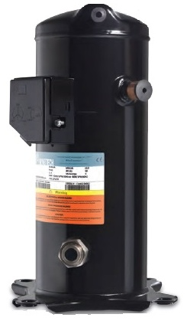
ТОВ”Грін Фрост”
І. Постачання обладнання – Унікальні продукти
Спіральний компресор
Серії
YM – холодильне обладнання
YH – кондиціонування
YW – теплові насоси

Slide 6
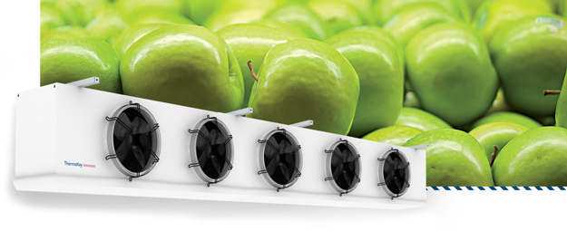
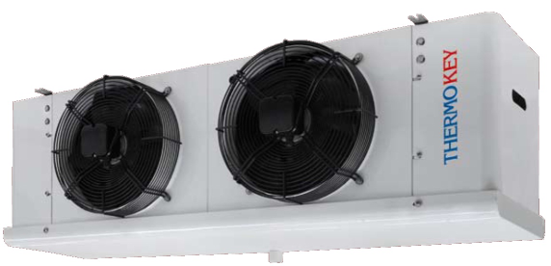
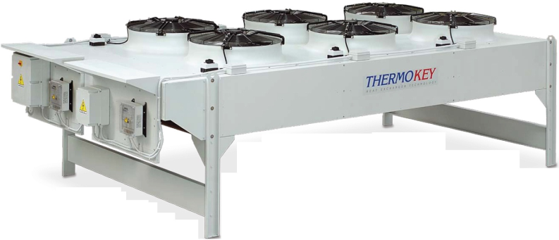
ТОВ”Грін Фрост”
І. Постачання обладнання – Унікальні продукти
Теплообмінне обладнання
Коммерційні / Промислові / Фруктові
повітроохолоджувачі
Конденсатори повітряні
Сухі градирні

Slide 7

ТОВ”Грін Фрост”
І. Постачання обладнання – Унікальні продукти
Теплообмінне обладнання
Повітроохолоджувачі маленьких камер
Повітроохолоджувачі двохпоточні
Конденсаторні блоки

Slide 8
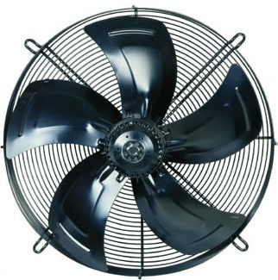
ТОВ”Грін Фрост”
І. Постачання обладнання – Унікальні продукти
Осьовий вентилятор
Всасуючі / Нагнітаючі
Діаметр від 200 до 900мм
EC вентилятори
Двигуни обдуву

Slide 9
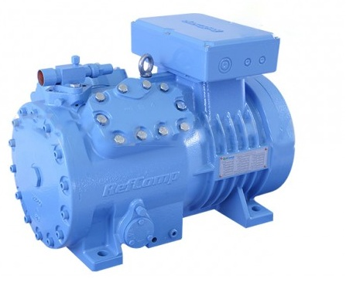

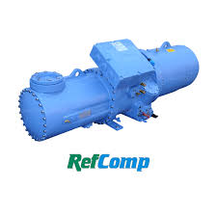
ТОВ”Грін Фрост”
2019
І. Постачання обладнання – Унікальні продукти
Компресор
Поршневий компресор
Винтовий компресор

Slide 10
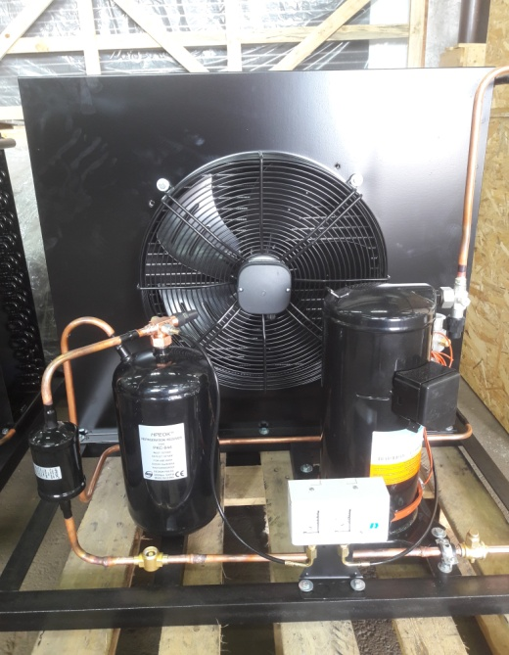
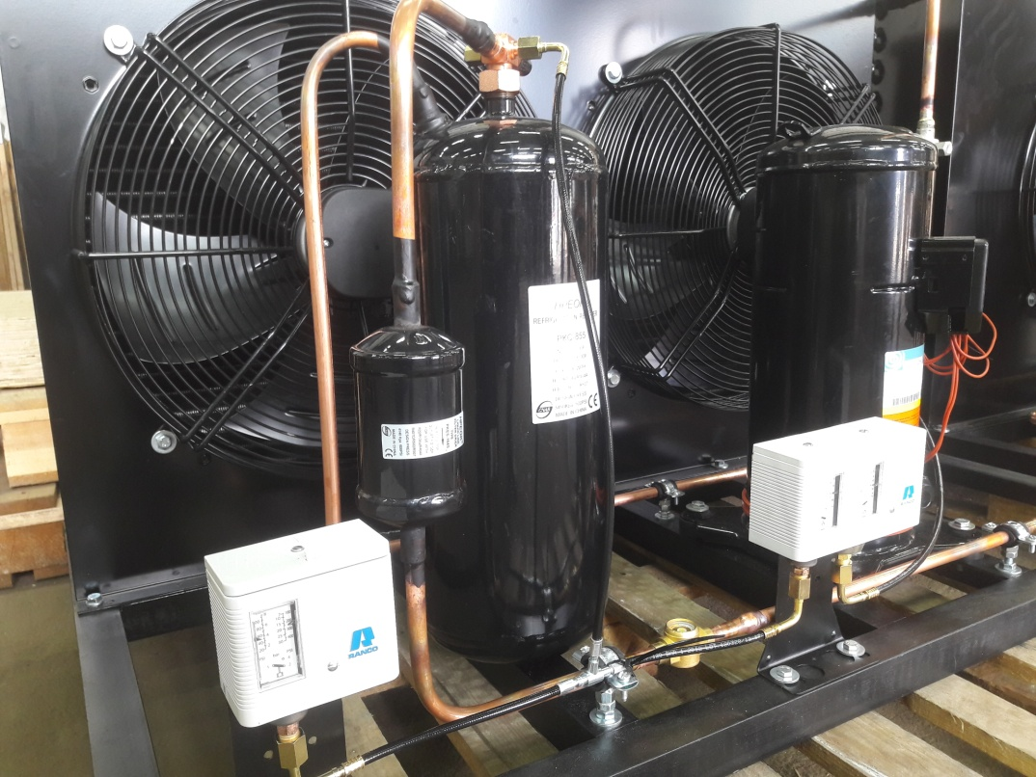
ТОВ”Грін Фрост”
ІІ. Виробництво компресорно-конденсаторних агрегатів (ККА)

Slide 11
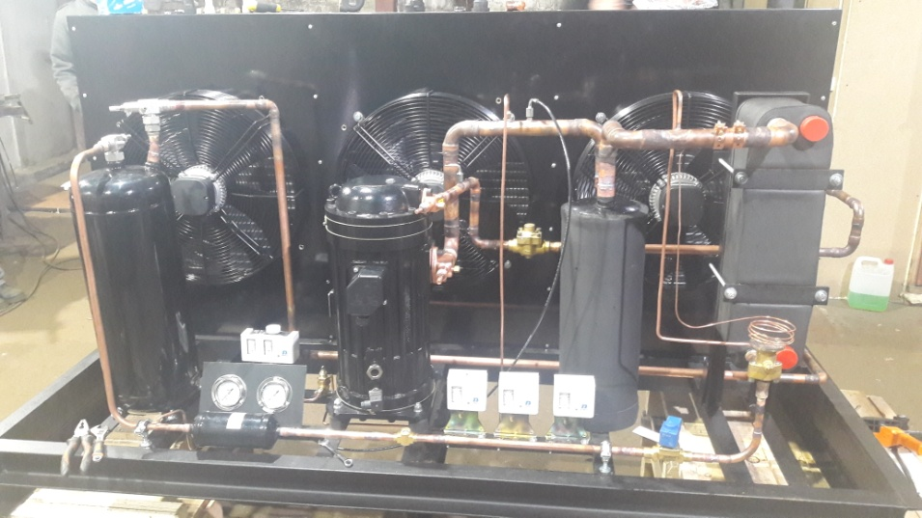
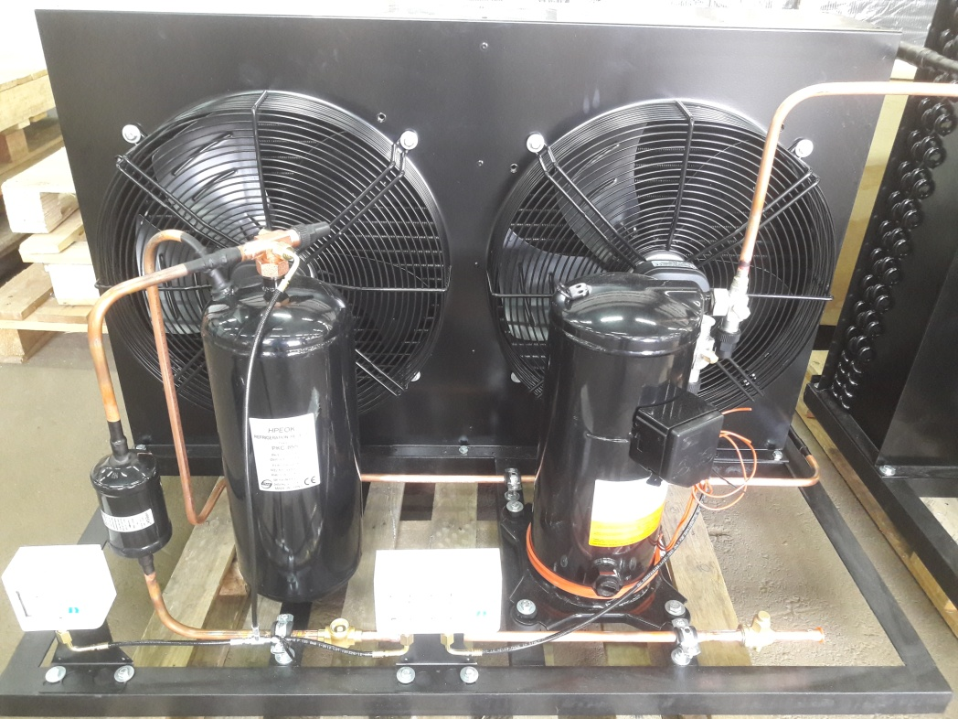
ТОВ”Грін Фрост”
ІІ. Виробництво компресорно-конденсаторних агрегатів (ККА)

Slide 12
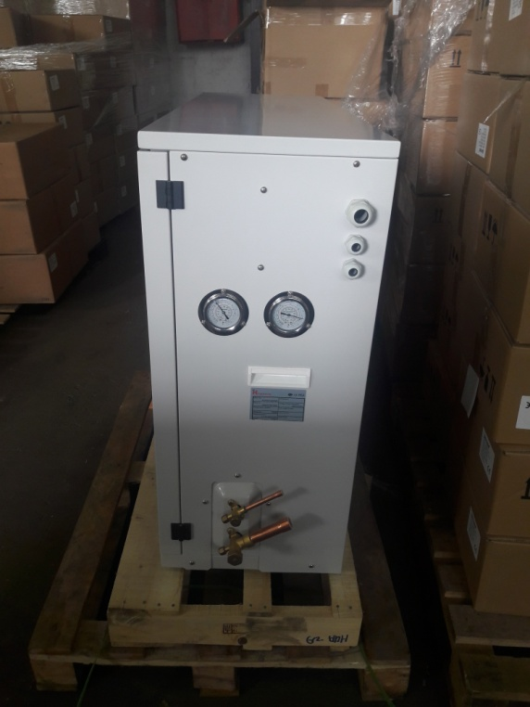
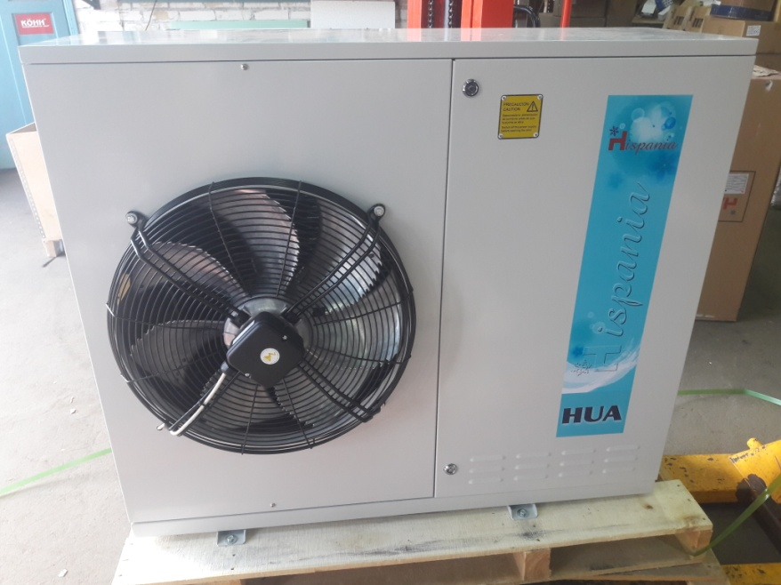
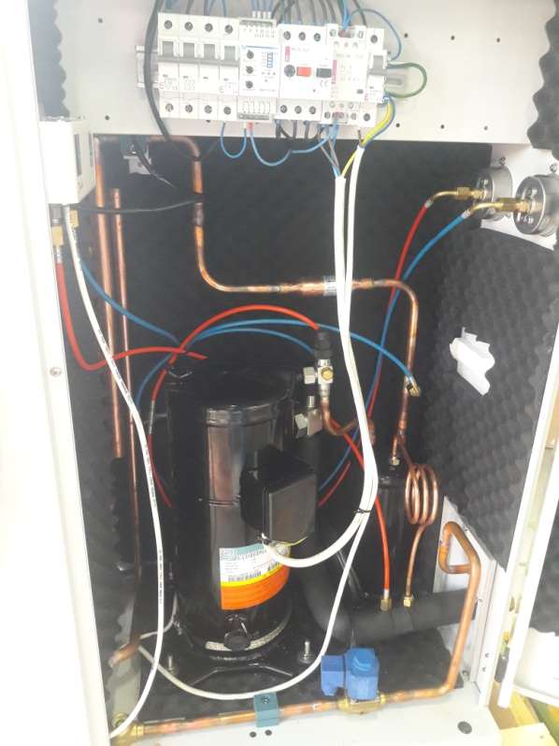
ТОВ”Грін Фрост”
ІІ. Виробництво компресорно-конденсаторних агрегатів (ККА)

Slide 13
ТОВ ”Грін Фрост” м.Київ, вул.Чорноморська, 1 тел. (044) 501-57-30 моб.(068) 345-48-30 greenfrost@meta.ua
Дякуємо за увагу!

